Slide 1

KHỞI ĐỘNG

Slide 2
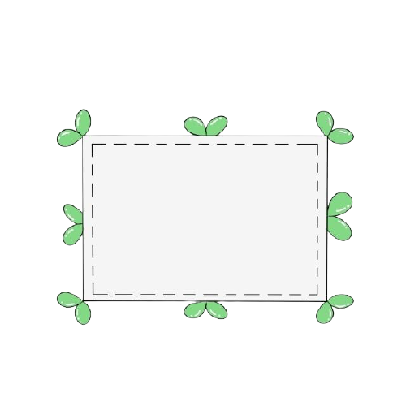

Hãy chia sẻ với bạn về lỗi lầm mà em từng gây ra cho người khác

Slide 3

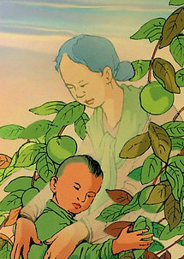
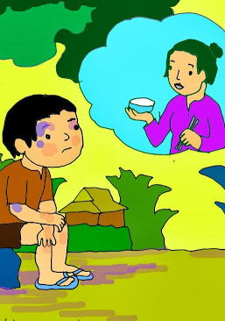

Slide 4


Slide 5

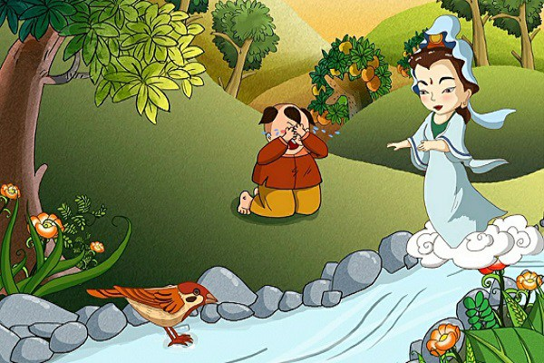

Slide 6
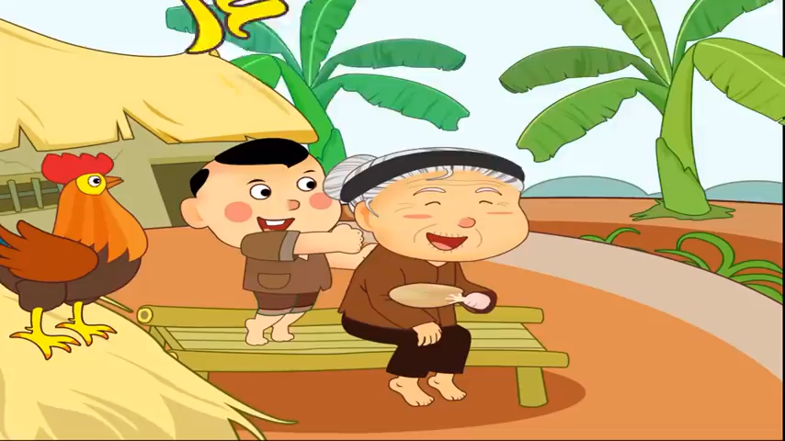

Slide 7
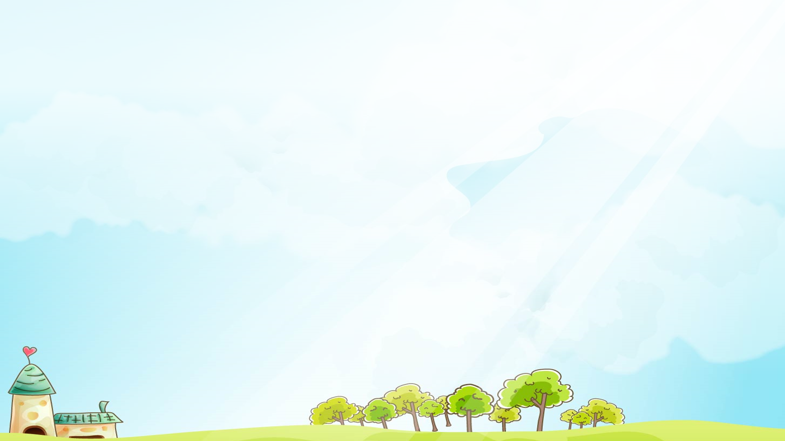
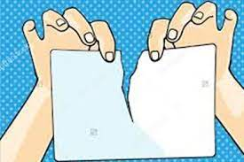
HOẠT ĐỘNG NHÓM
✅ Chuẩn bị các đồ dùng học tập: hộp màu, giấy, kéo, keo, băng keo,…
✅ Lấy ra hai tờ giấy giống nhau và xé một tờ giấy làm đôi
✅ Sử dụng các đồ dùng để nối tờ giấy đã xé lại
✅ Nhận xét về hai tờ giấy đó.

Slide 8
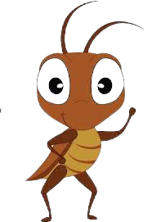
Bài học đường đời đầu tiên
(Trích “Dế Mèn phiêu lưu kí”)
- Tô Hoài -

Slide 9


I.
HÌNH THÀNH
KIẾN THỨC

Slide 10

1. Đọc

Slide 11

2. Chú thích

Slide 12

1
Mẫm
2
Hủn hoẳn
Tợn
3
4
5
6
Xốc nổi
Cà khịa
Trịch thượng

Slide 13

3. Tác giả, tác phẩm

Slide 14
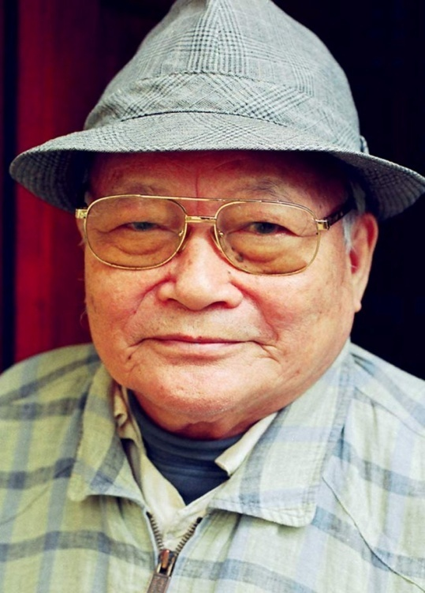
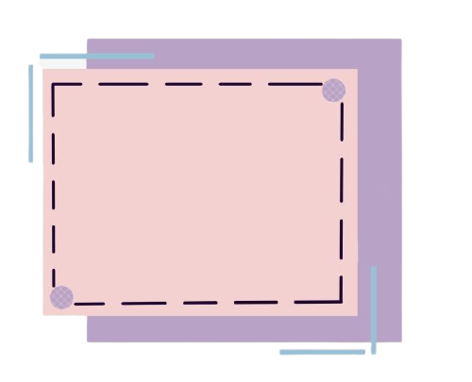
BÁO CÁO
DỰ ÁN

Slide 15
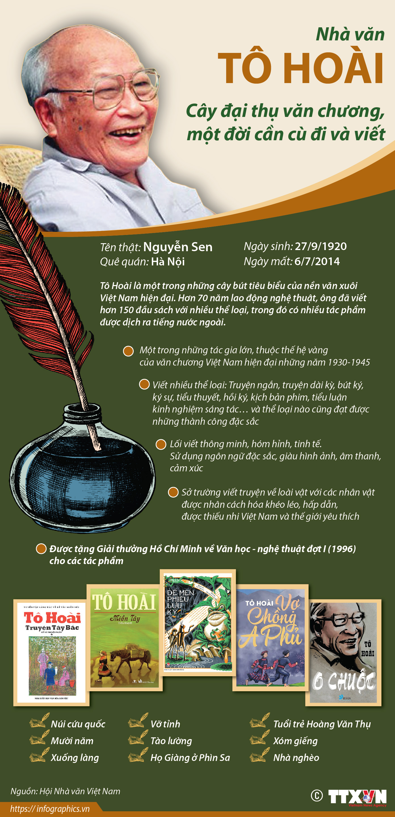
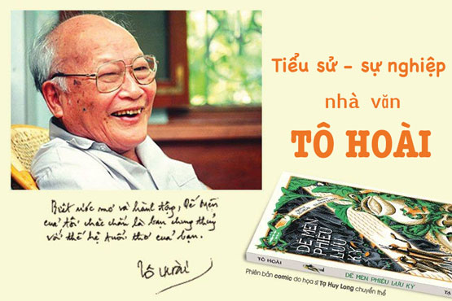

Slide 16
II.
KHÁM PHÁ VĂN BẢN

Slide 17

1
Người kể chuyện và ngôi kể

Slide 18
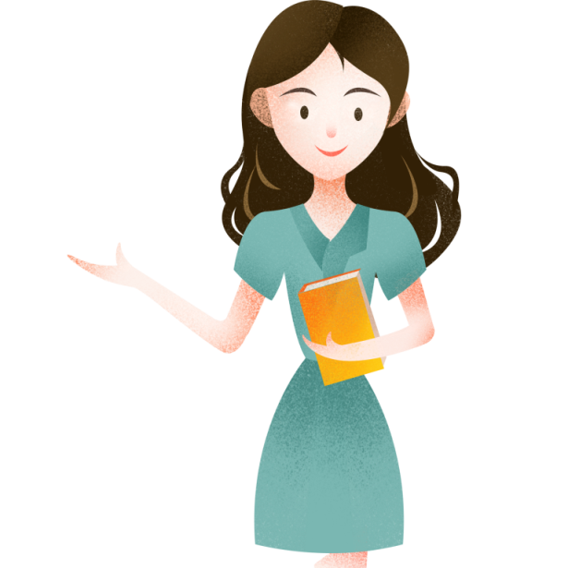
Câu chuyện được kể bằng lời của nhân vật nào? Kể theo ngôi thứ mấy?

Slide 19
Người kể chuyện: Dế Mèn
Ngôi kể: ngôi thứ nhất

Slide 20
2
Ngoại hình, hành động,
tính cách của Dế Mèn

Slide 21
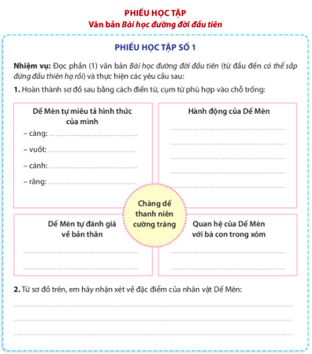

Slide 22

Hành động của Dế Mèn:
Dế Mèn tự miêu tả hình thức của mình:
- càng:
- vuốt:
- cánh:
- răng:
- râu:
- Co cẳng, đạp phanh phách
mẫm bóng
- Vũ lên phành phạch giòn giã
nhọn hoắt
- Nhai ngoàm ngoạp…
dài, kín tận đuôi
- Vuốt râu trịnh trọng, khoan thai…
đen nhánh
Chàng dế thanh niên cường tráng
dài, uốn cong
- Đi đứng oai vệ
Dế Mèn tự đánh giá
về bản thân:
Quan hệ của Dế Mèn với bà con trong xóm:
- Tự tin, biết chăm sóc bản thân, ăn uống điều độ.
- Cà khịa, to tiếng…
- Quát chị cào cào
- Ghẹo anh Gọng Vó,…
- Tài giỏi, ghê gớm, có thể đứng đầu trong thiên hạ.

Slide 23

→ Dế Mèn vừa mang những đặc tính vốn có cùa loài vật (hình dáng, cử chỉ, đặc điểm...) vừa mang đặc điểm của con người (lời nói, ý nghĩ). Đặc trưng của truyện đồng thoại.
→ Sử dụng nhiều tính từ, động từ mạnh, từ láy, biện pháp nghệ thuật nhân hoá, trí tưởng tượng phong phú.

Slide 24
3
Lời nói, thái độ của Dế Mèn

Slide 25
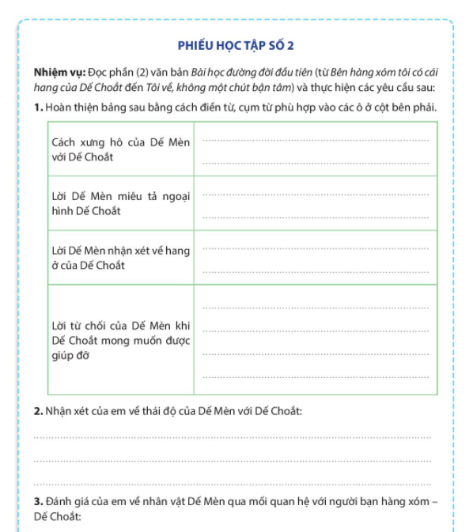
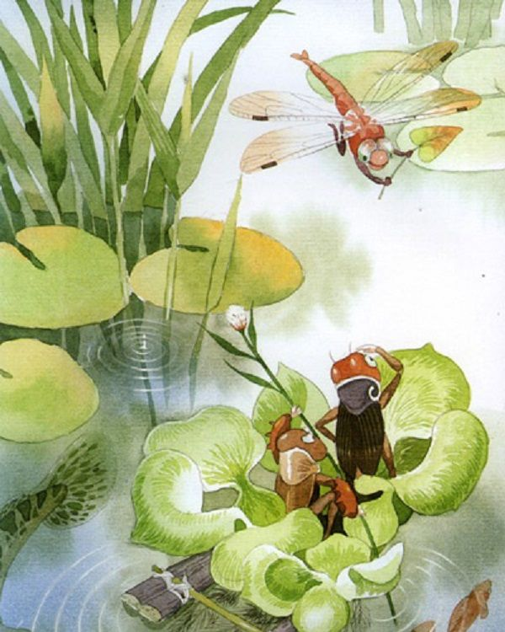

Slide 26
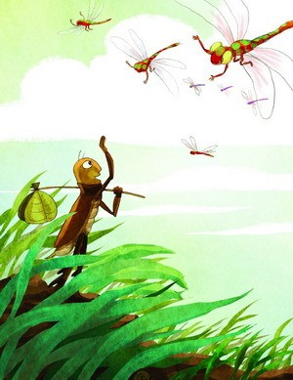
Cách xưng hô của Dế Mèn
Lời Dế Mèn miêu tả ngoại hình Dế Choắt
Lời Dế Mèn nhận xét về hang ở của Dế Choắt
Lời từ chối của Dế Mèn khi Dế Choắt mong muốn được giúp đỡ
- Xưng hô: “ta - chú mày”
- Như gã nghiện thuốc phiện.
- Cánh ngắn củn, râu một mẩu, mặt mũi ngẩn ngơ.
- Hôi như cú mèo
Dế Mèn tỏ thái độ chê bai, trịch thượng, ích kỉ, coi thường Dế Choắt.
- Cẩu thả, tuềnh toàng
- Lời từ chối phũ phàng “Đào tổ nông thì cho chết”.

Slide 27
Em có nhận xét gì về cách miêu tả của Dế Mèn về ngoại hình chính mình và ngoại hình Dế Choắt? Em rút ra cho bản thân bài học gì?

Slide 28
4
Cảm xúc, suy nghĩ của Dế Mèn

Slide 29
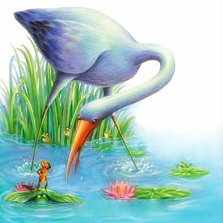
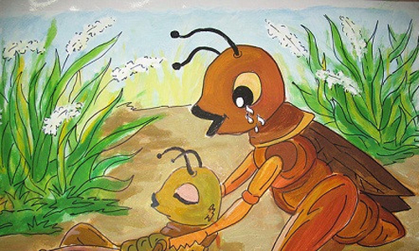
PHIẾU HỌC TẬP
Câu 1: Vì sao Dế Choắt lại chết? Vì cơ thể DC vốn ốm yếu Vì DC bị tai nạn Vì DM trêu chị Cốc, chị Cốc nổi nóng và mổ chết DC để trút giận Câu 2: Thái độ của DC trước khi chết Oán hận Không hề trách móc mà còn ân cần khuyên nhủ Im lặng Câu 3: DC đã khuyên nhủ DM điều gì khiến DM xúc động và tỉnh ngộ? Ở đời không được ngông cuồng dại dột sẽ chuốc vạ vào thân Ở đời phải cẩn thận khi nói năng, nếu không sớm muộn cũng mang vạ vào thân Ở đời mà có thói hung hăng bậy bạ, có óc mà không biết nghĩ sớm muộn cũng mang vạ và mình. Trong cảm nhận của em, Dế Choắt là người như thế nào?(*) ...................................................................................................................

Slide 30
Nguyên nhân: Dế Mèn trêu chị Cốc, chị nổi nóng và mổ chết Dế Choắt để trút giận
Cái chết của Dế Choắt
Thái độ của Dế Choắt: không trách móc, ân cần khuyên nhủ → hiền lành, bao dung.

Slide 31

1
Cá nhân
Chứng kiến cái chết của Dế Choắt, Dế Mèn đã có những cảm xúc, suy nghĩ gì? Suy nghĩ đó cho thấy sự thay đổi nào ở Dế Mèn? Em có nhận xét gì về nghệ thuật miêu tả nhân vật của Tô Hoài?
2
Cá nhân
Cá nhân
4
Cá nhân
3

Slide 32
Sợ hãi
“tôi cũng khiếp, nằm im thít, hoảng hốt”
Cảm xúc, suy nghĩ của Dế Mèn
Nghệ thuật miêu tả tâm lí nhân vật sinh động, hợp lý
Ân hận
“anh mà chết là tại tôi
ngông cuồng”
Hối lỗi
“Nào tôi đâu biết…bây giờ”

Slide 33
5
Bài học đường đời đầu tiên

Slide 34

Theo em, từ những trải nghiệm đáng nhớ, Dế Mèn đã rút ra được bài học gì?

Slide 35
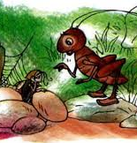
Hung hăng, hống hách láo chỉ tổ đem thân mà trả nợ cho những cử chỉ ngu dại của mình thôi.
Ở đời mà có thói hung hăng bậy bạ sớm muộn cũng mang vạ vào mình đấy.
Bài học về cách ứng xử, sống khiêm tốn, biết tôn trọng người khác.
Bài học về tình thân ái, chan hòa

Slide 36
6
Đặc trưng truyện đồng thoại

Slide 37
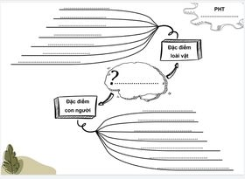

Slide 38
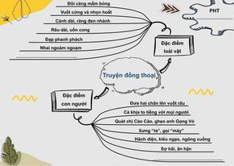

Slide 39
7
Bài học cho bản thân

Slide 40
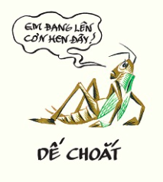
Nếu có người bạn như Dế Choắt, em sẽ đối xử với bạn như thế nào?

Slide 41
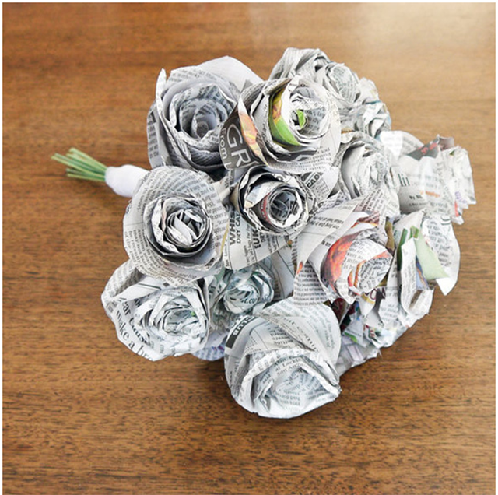
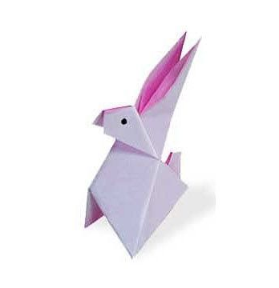

Slide 42
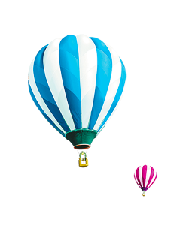


III.
LUYỆN TẬP

Slide 43
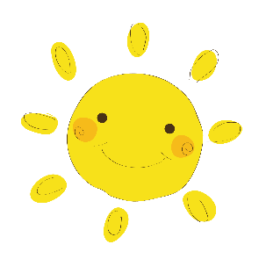
 | Dế Mèn | Dế Choắt
Ngoại hình
Lời nói
Tính cách
Cảm nhận của em về nhân vật

Slide 44
 | Dế Mèn | Dế Choắt
Ngoại hình | Khoẻ mạnh, cường tráng: Đôi càng mẫm bóng, vuốt cứng, nhọn hoắt, cánh dài, râu dài uốn cong, hùng dũng,… | Ốm yếu, xấu xí, gầy gò và dài lêu nghêu như gã nghiện, đôi càng bè bè,…
Lời nói | Xưng ta, gọi mày | Xưng anh – em
Tính cách | Hống hách, kiêu ngạo, ngông cuồng,… | Hiền lành, nhẫn nhịn, vị tha, bao dung,…
Cảm nhận của em về nhân vật | … | …

Slide 45
Những điều em nắm chắc | Những điều em băn khoăn

Slide 46
IV.
VẬN DỤNG

Slide 47
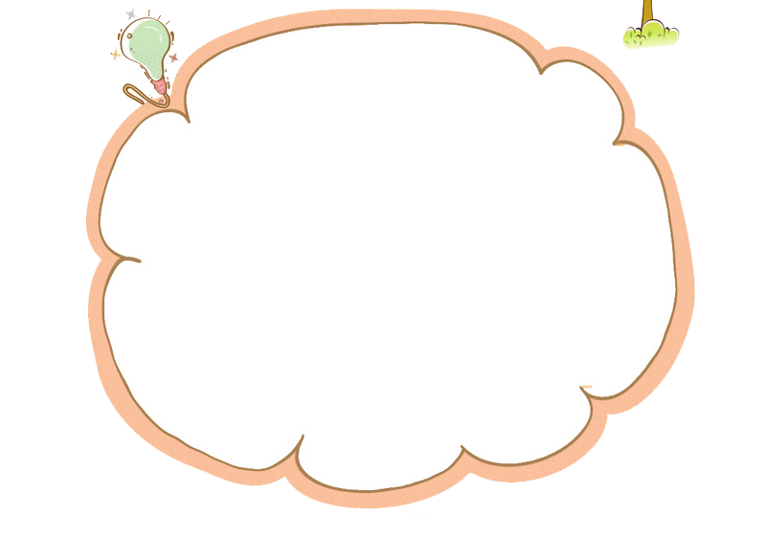

Viết đoạn văn khoảng 5-7 dòng) kể lại một sự việc trong đoạn trích Bài học đường đời đầu tiên bằng lời của một nhân vật do em tự chọn.

Slide 48


